Slide 1
ÎNȚELEPCIUNE PENTRU O VIAȚĂ NEPRIHĂNITĂ
Studiul 8 pentru 24 februarie 2024

Slide 2
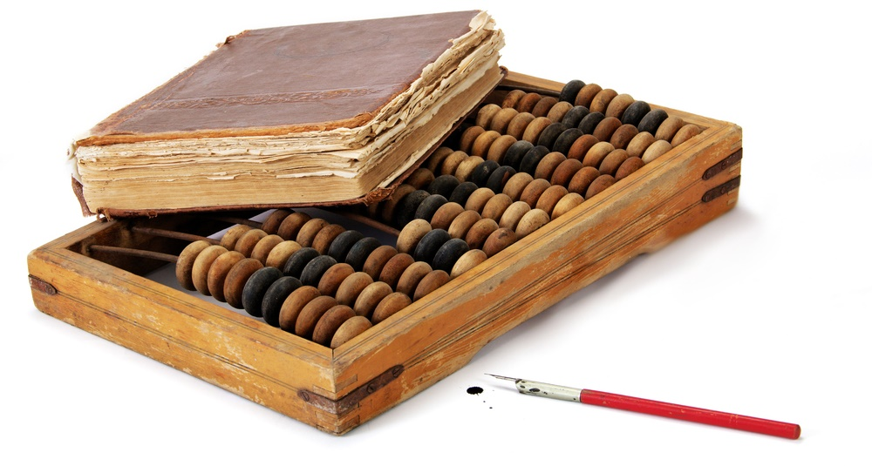
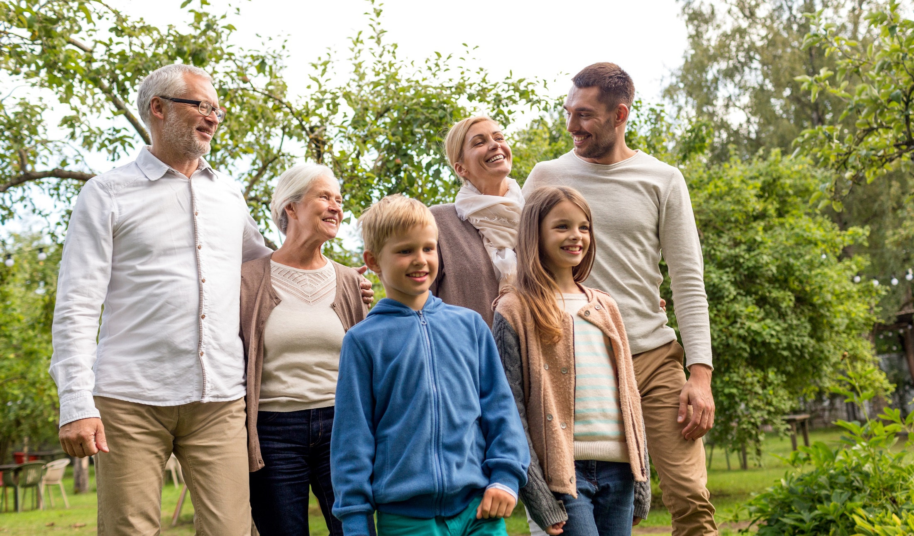
“Învață-ne să ne numărăm bine zilele, ca să căpătăm o inimă înțeleaptă!”
(Psalm 90:12)

Slide 3
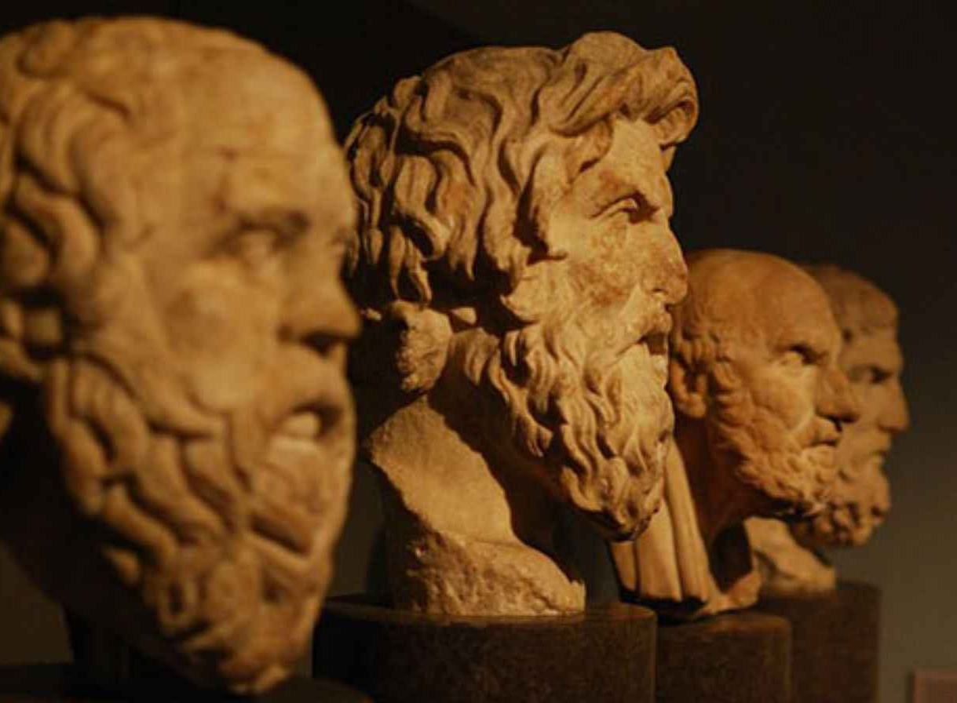
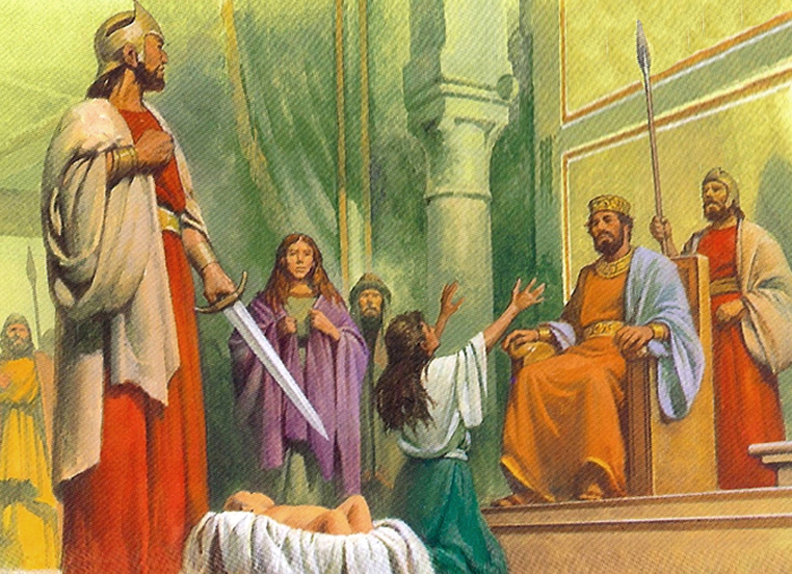
Tindem să credem că a fi înțelept înseamnă a avea cunoștințe vaste într-un anumit domeniu al științei, filosofiei etc.
Pe cel care are această cunoaștere îl numim „înțelept”, dar înțelepciunea depășește asta. Implică aplicarea corectă a tuturor cunoștințelor dobândite (fie puține sau multe).
Care este conceptul biblic pentru înțelepciune?
Cum să învățăm acea înțelepciune?
Cum o putem aplica în viața noastră de zi cu zi?
Ce beneficii obținem dacă acționăm în conformitate cu înțelepciunea biblică?
Înțelepciunea poruncilor (Psalm 119).
Originea înțelepciunii (Psalm 90).
Înțelepciunea încercărilor (Psalm 95, 81 și 105).
Înțelepciunea practică:
Drumul către rău (Psalm 141).
Binecuvântările facerii binelui (Psalmi 1, 112 și 128).

Slide 4
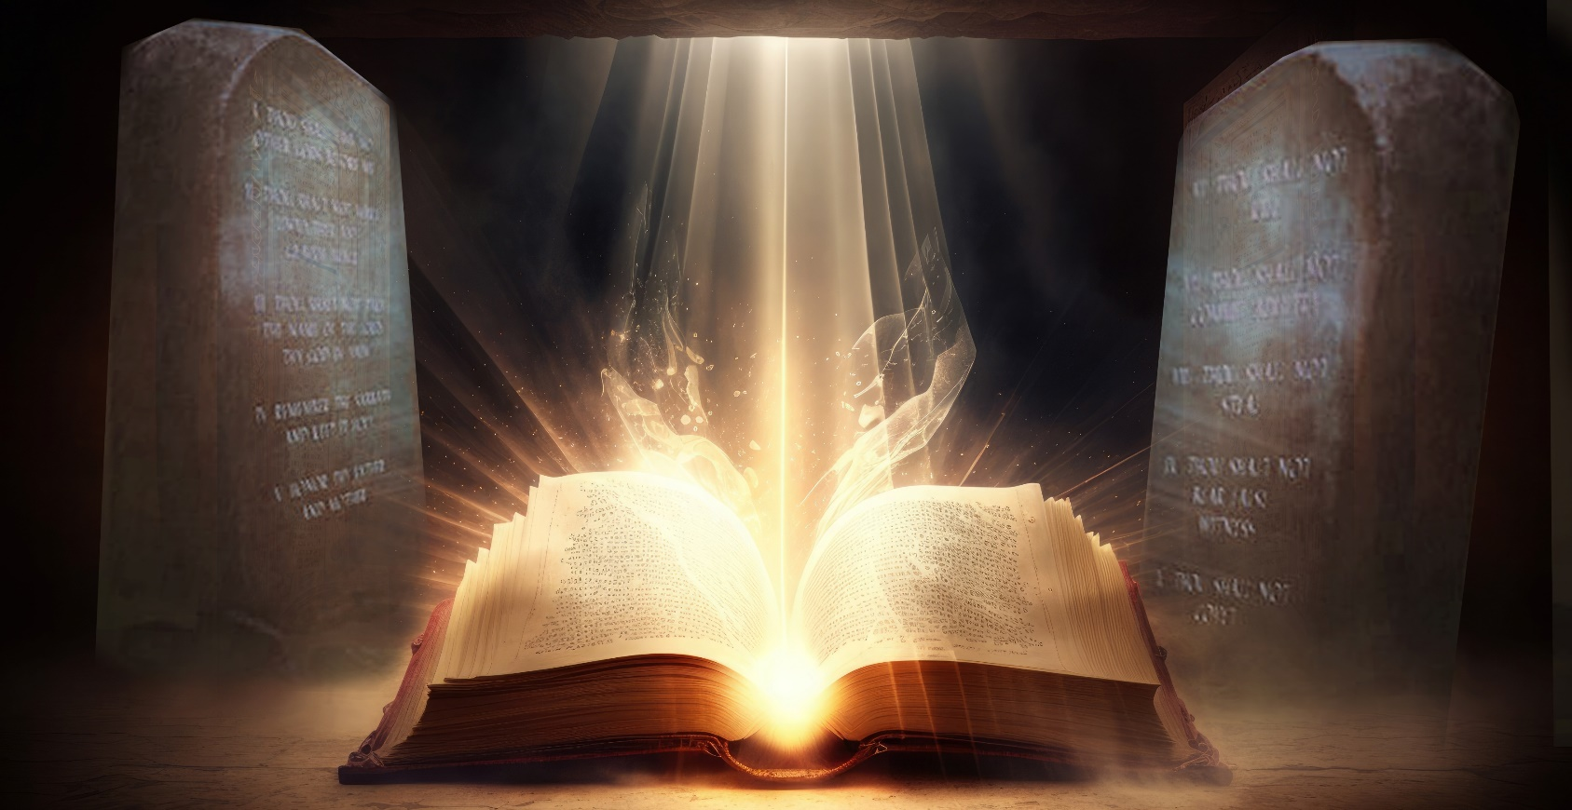
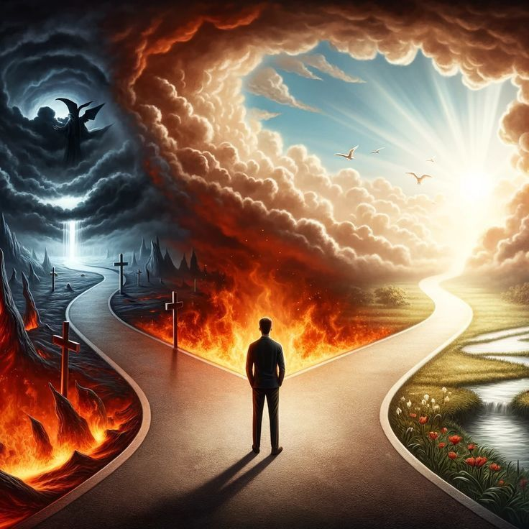
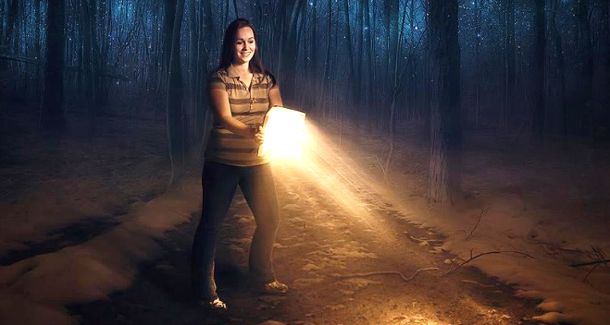
ÎNȚELEPCIUNEA PORUNCILOR
“Strâng cuvântul Tău în inima mea, ca să nu păcătuiesc împotriva Ta!” (Psalm 119:11)
Tema principală a Psalmului 119 reprezintă poruncile lui Dumnezeu, așa cum sunt exprimate în Cuvântul Său.
Ca în multe alte locuri din Biblie, în acest psalm viața este comparată cu o cale pe care o parcurge fiecare persoană. Această cale te poate duce la viața veșnică sau la condamnare veșnică. Cum să alegi calea corectă?
Cuvântul luminează calea cea dreaptă (Ps. 119:105); o curăță (Ps. 119:9); călăuzește pașii (Ps. 119:133); și ne ferește de primejdiile căilor rele (Ps. 119:101).
A trăi conform Cuvântului implică în mod necesar păzirea poruncilor divine (Ps. 119:4). Nu avem capacitatea de a face acest lucru, dar suntem asigurați că, meditând asupra lor cu ajutorul lui Dumnezeu, vom putea dobândi din ce în ce mai multă înțelepciune pentru a le păstra și a fi protejați de El (Ps. 119:5-6).
Respectarea poruncilor nu este doar o atitudine exterioară, ea implică o dispoziție a minții și a inimii (Ps. 119:7, 148).

Slide 5
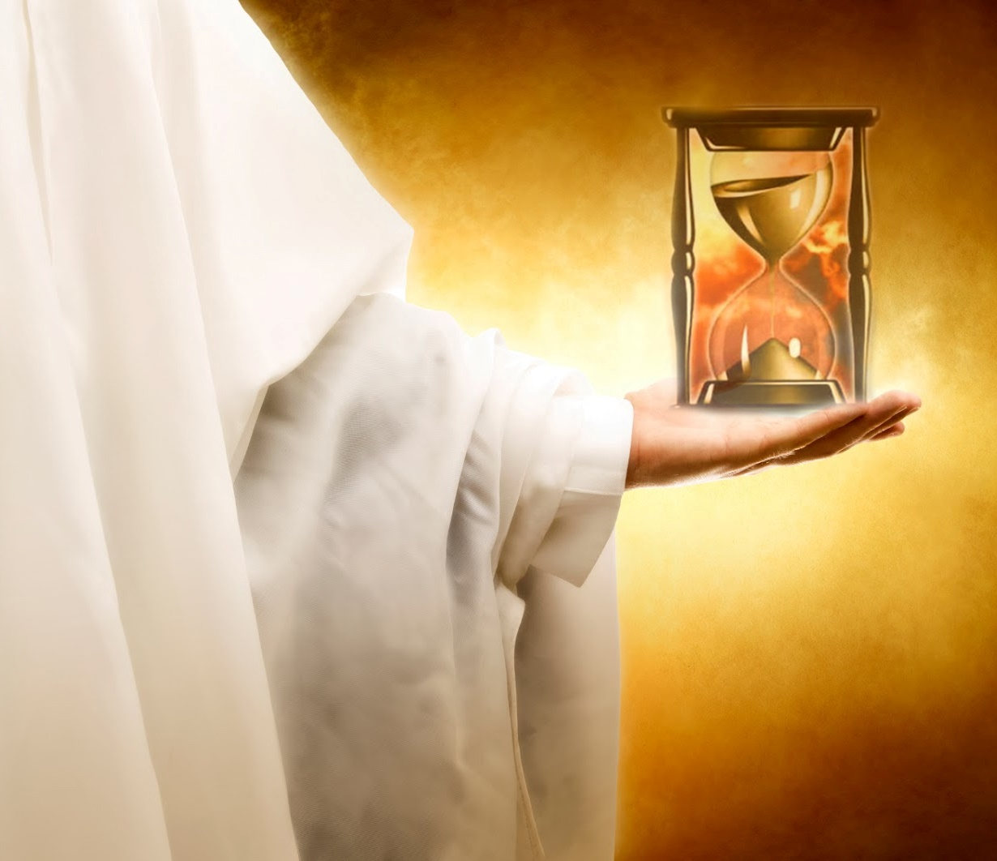
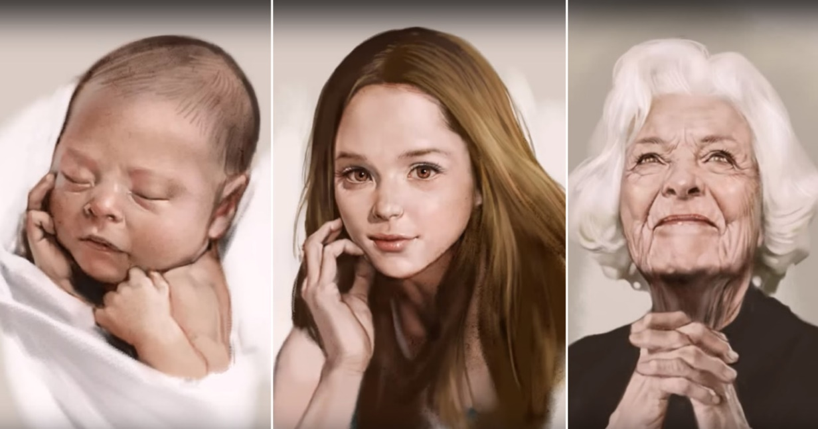
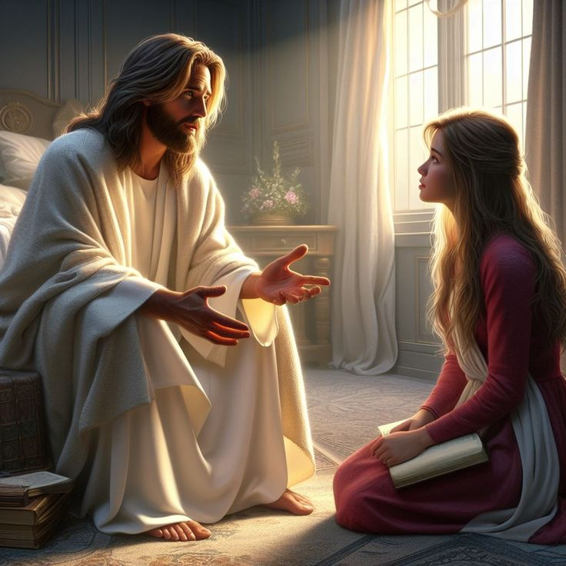
ORIGINEA ÎNȚELEPCIUNII
“Învață-ne să ne numărăm bine zilele, ca să căpătăm o inimă înțeleaptă!” (Psalm 90:12)
Trăim pentru o perioadă scurtă de timp care, în comparație cu eternitatea Creatorului, nu este decât o suflare (Ps. 90:2, 4, 9).
În acest timp scurt, trăim în păcat, sub mânia lui Dumnezeu (Ps. 90:8-11). Dar Dumnezeu ne întinde harul Său și ne satură cu mila Sa (Ps. 90:13-14).
Când ne lăsăm învățați de Dumnezeu, învățăm să ne „numărăm zilele”. În acest fel, dobândim adevărata înțelepciune și suntem transformați după imaginea Creatorului nostru, de care învățăm să ne temem și să-L venerăm (Ps. 90:12, 16; 111:10).
Înțelepciunea dobândită ne conduce mai întâi să ne pocăim și apoi să facem lucrările pe care Dumnezeu dorește să le facem (Ps. 90:3, 17).

Slide 6
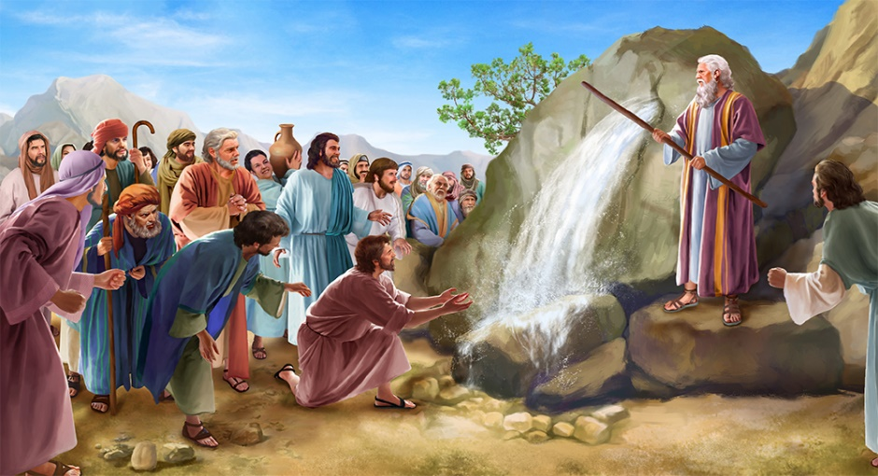
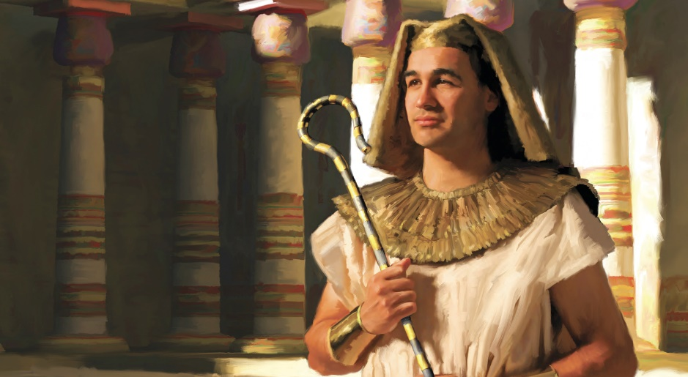
ÎNȚELEPCIUNEA ÎN ÎNCERCARE
“Ai strigat în necaz, și te-am izbăvit; ți-am răspuns în locul tainic al tunetului și te-am încercat la apele Meriba. ” (Psalm 81:7)
La Meriba, Israel l-a pus la încercare pe Dumnezeu: „pentru că ispitiserăpe Domnul, zicândEste oare Domnul în mijlocul nostru, sau nu este?” (Exod 17:7). Cu toate acestea, din punctul de vedere al lui Dumnezeu, El a fost cel care a încercat pe Israel (Ps. 81:7). Israel nu a trecut încercarea, ci a rămas cu încăpăţânare în răzvrătirea sa, pentru care a trebuit să fie pedepsit (Ps. 95:8-11). Totuși, Dumnezeu le-a dat apa pe care au cerut-o (Ex. 17:5-6). Dar, dacă ar fi fost înțelepți, ar fi trecut testul. Atunci, Dumnezeu ar fi putut face mari minuni cu ei (Ps. 81:13-16).
Iosif a fost închis în temniță, maltratat și năpăstuit. Dar el luase o decizie înțeleaptă: să-L slujească pe Dumnezeu indiferent de circumstanțe (Ps. 105:16-18; Gen. 39:7-9). Odată ce a trecut testul, Dumnezeu l-a înălțat (Ps. 105:19-21). Înțelepciunea lui a fost atât de evidentă încât Faraon l-a însărcinat să-i învețe pe bătrânii săi înțelepciunea cu care l-a înzestrat Dumnezeu (Ps. 105:22). Prin Iosif, Dumnezeu a dat viață întregii familii a lui Israel (Ps. 105:23).
ÎNFRUNTAREA ÎNCERCĂRILOR FĂRĂ ÎNȚELEPCIUNE
ÎNFRUNTAREA ÎNCERCĂRILOR CU ÎNȚELEPCIUNE

Slide 7
ÎNȚELEPCIUNEA PRACTICĂ

Slide 8
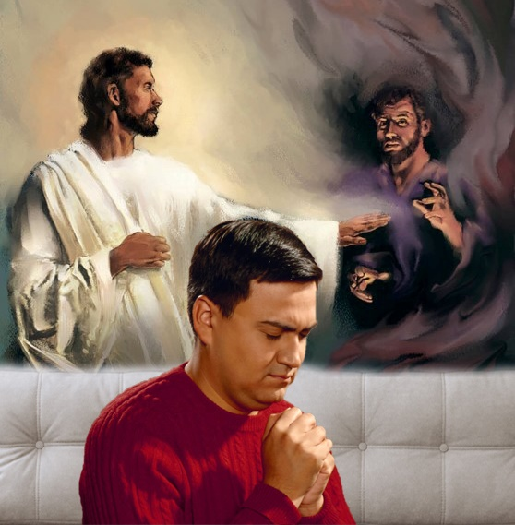
DRUMUL CĂTRE RĂU
“Nu-mi abate inima la lucruri rele, la fapte vinovate, împreună cu oamenii care fac răul, și să nu mănânc din ospețele lor!” (Psalm 141:4)
Psalmul 141 este o rugăciune pentru a-I cere lui Dumnezeu să ne elibereze de ispitele interne și externe (Ps. 141:1-3, 9-10). În puterea noastră, nu putem birui ispita, pentru că înseși inima noastră dorește păcatul. Trebuie să ne rugăm continuu pentru a putea rezista ispitei.
Psalmul 141:4 și 1:1 ne arată procesul ispitei:
1) Inima e înclinată către rău
“Nu-mi abate inima la lucruri rele”
2) Omul comite păcatul
“la fapte vinovate, împreună cu oamenii care fac răul”
3) El se delectează în rău
“și să nu mănânc din ospețele lor!”
“Ferice de omul care nu se duce la sfatul celor răi”
“nu se oprește pe calea celor păcătoși”
“și nu se așază pe scaunul celor batjocoritori!”
Psalmii descriu caracterul progresiv, seducător și viclean al ispitei. Doar dependența totală de Domnul poate garanta biruința (Ps. 141:8-10). Cu toate acestea, victoria finală asupra păcatului este încă în viitor (Ps. 1:5-6).

Slide 9
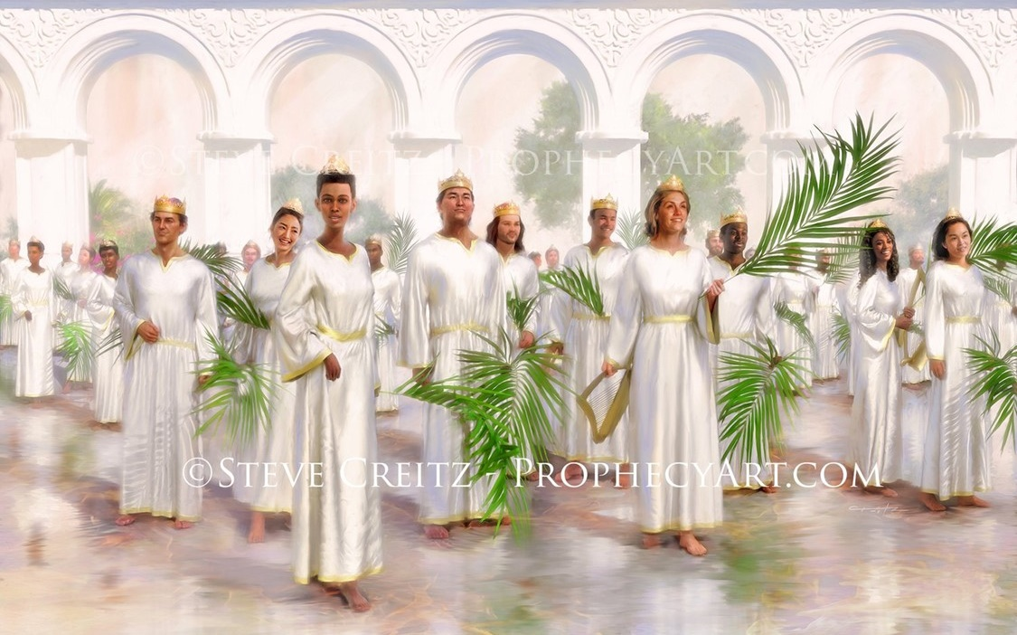
BINECUVÂNTĂRILE FACERII BINELUI
“Așa este binecuvântat omul care se teme de Domnul.” (Psalm 128:4)
Rolul principal al înțelepciunii este ghida pe drumul corect, în conformitate cu voința lui Dumnezeu. Ce binecuvântări vom primi dacă procedăm astfel?
Vom fi binecuvântați (Ps. 1:1; 112:1; 128:1)
Lucrările noastre vor prospera (Ps. 1:3; 128:2)
Descendenții noștri vor fi puternici (Ps. 112:2; 128:3)
Vom avea bogății și belșug (Ps. 112:3)
Vom umbla în lumina lui Dumnezeu (Ps. 112:4)
Ne vom administra bine lucrurile (Ps. 112:5)
Nu ne vom clătina și vom fi pomeniți (Ps. 112:6)
Nu ne tememe de veștile rele (Ps. 112:7)
Ne vom înving dușmanii (Ps. 112:8)
Vom fi înălțați în slavă (Ps. 112:9)
Conflictul actual dintre bine și rău ne împiedică uneori să ne bucurăm de toate aceste binecuvântări sau să ne putem bucura doar parțial de ele. Totuși, va veni vremea când vom putea fi pe deplin binecuvântați, în Împărăția lui Dumnezeu.

Slide 10
“Când mă gândesc la lucrarea pe care o face Dumnezeu pentru omul căzut, mă cuprinde uimirea că El vrea să le ia pe sărmanele ființe căzute și să le dea putere morală pentru lucrarea lăuntrică a harului Său, care transformă caracterul și îi face pe oameni potriviți pentru locașurile pe care le pregătește pentru ei – ființe potrivite să stea în prezența Sa, să fie împreună cu îngerii și să păstreze comuniunea cu Dumnezeu. O, cât de mult dorește inima mea să fiu una dintre aceia care vor umbla cu Isus Hristos pe pământul nou creat!”
E. G. W. (Astăzi cu Dumnezeu, 18 aprilie)

